Slide 1
Древние тюрки и ранние тюркские государства
6 класс

Slide 2
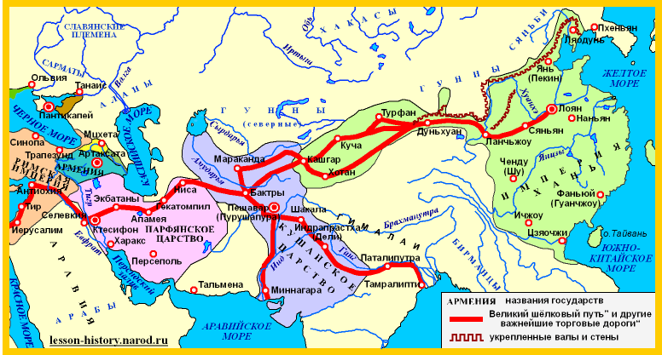
В то время, когда в Среднем Поволжье обитали ананьинские племена, в Центральной Азии (см.карту) жили тюркоязычные племена. В I тысячелетии до новой эры они стали народом. Китайцы их называли хунну или сюнну.

Slide 3
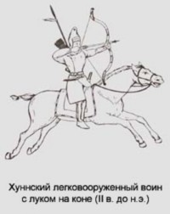
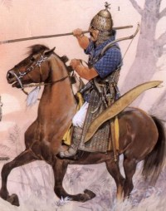
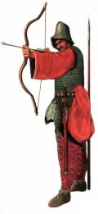
В конце III века до новой эры у хуннов возникло государство. Его правителем, стал жестокий и хитроумный Маодунь, который создал мощную военную организацию - армию. Под его началом были десятки тысяч всадников. Конные войны хуннов в бою обрушивали на противников тучи стрел.

Slide 4
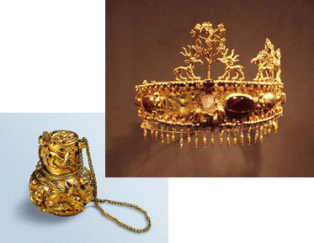
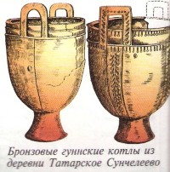
В больших хуннских городах были храмы, дворцы-резиденции, другие общественные здания. Жившие в этих городах ремесленники с большим мастерством изготавливали разнообразные изделия из железа, чугуна, бронзы и кости.

Slide 5
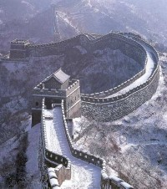
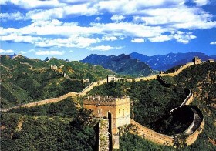
Самым серьезным противником хуннов был Китай.

Slide 6
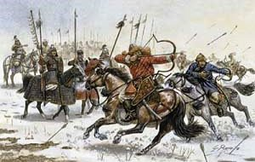
В борьбе чаша весов склонялась то в одну, то в другую сторону. Было время, когда китайцы платили хуннам дань. Но было время, когда хунны находились в зависимости от Китая.
В конце концов, китайцы нанесли им сокрушительное поражение и часть хуннов ушла на Запад, где их стали называть гуннами.

Slide 7
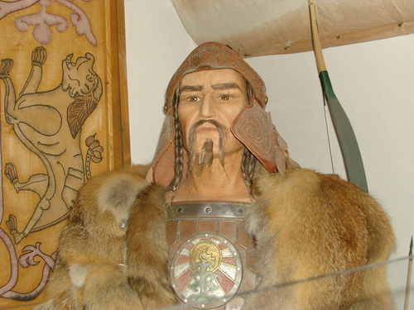
В 375 году гунны переправляются через Волгу, затем через Дон. Дальше путь их лежит в Западную Европу. Наибольшого могущества гунны достигли при вожде Аттиле. Но после его смерти в 453 году среди гуннов возникли распри, и их союз распался.

Slide 8
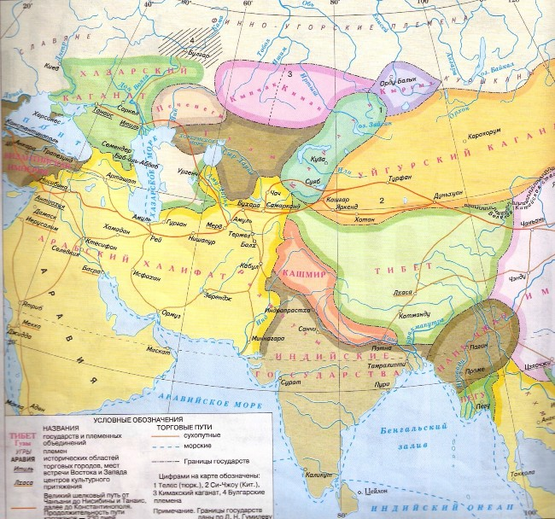
Восточными соседями болгар были тюркоязычные хазары. Хазары также находились под властью Тюркского каганата, а после его распада образовали свое государство - Хазарский каганат

Slide 9
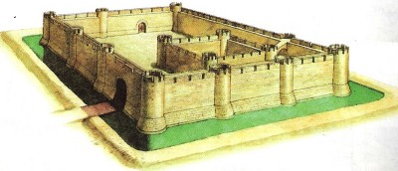
С первой половины VII века начинаются завоевательные походы арабов. Хазарский каганат оказывается на их пути. Идут продолжительные арабо-хазарские войны. В 737 году войска халифа совершили опустошительный поход по территориии хазар. Была взята хазарская столица Семендер, сожжены и разорены многие города и сельские поселения.

Slide 10
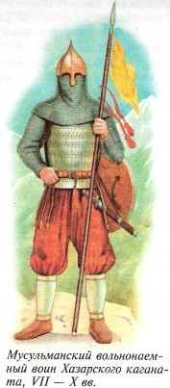
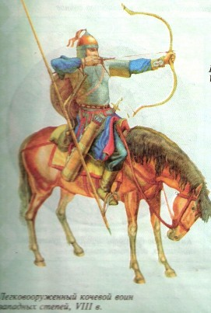
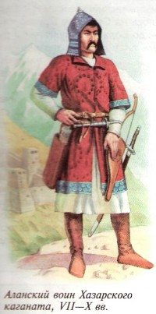
Каган и его войско уходят на Дон и на Нижнюю Волгу. Хазары захватывают земли болгар, оставшихся здесь после распада Великой Болгарии. Меньшая часть болгар покидает насиженные места и поднимается вверх по Волге. В середине VIII века они достигают территории современного Татарстана.

Slide 11
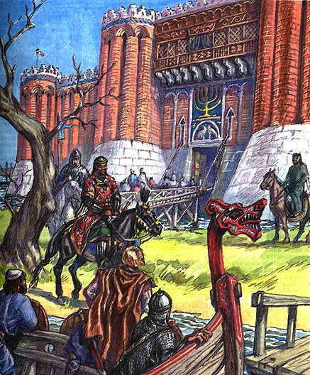
Столица каганата являлась важным центром ремесла и торговли. Туда приезжали купцы разных стран. Купцы шли из Руси и Болгарии, из Греции, с южных берегов Каспийского моря. Разменной монетой служили хазарские металлические деньги.

Slide 12
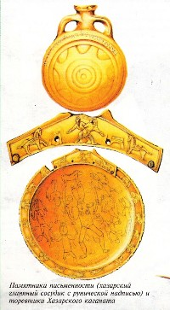
Широкое распространение в каганате получило руническое письмо. Эту письменность принесли в Восточную Европу народы Тюрского каганата. Надписи на руническом алфавите хазары оставили на глиняных горшках, медных и серебряных сосудах, изделиях из кости. К сожалению, они еще не расшифрованы.
.

